Slide 1
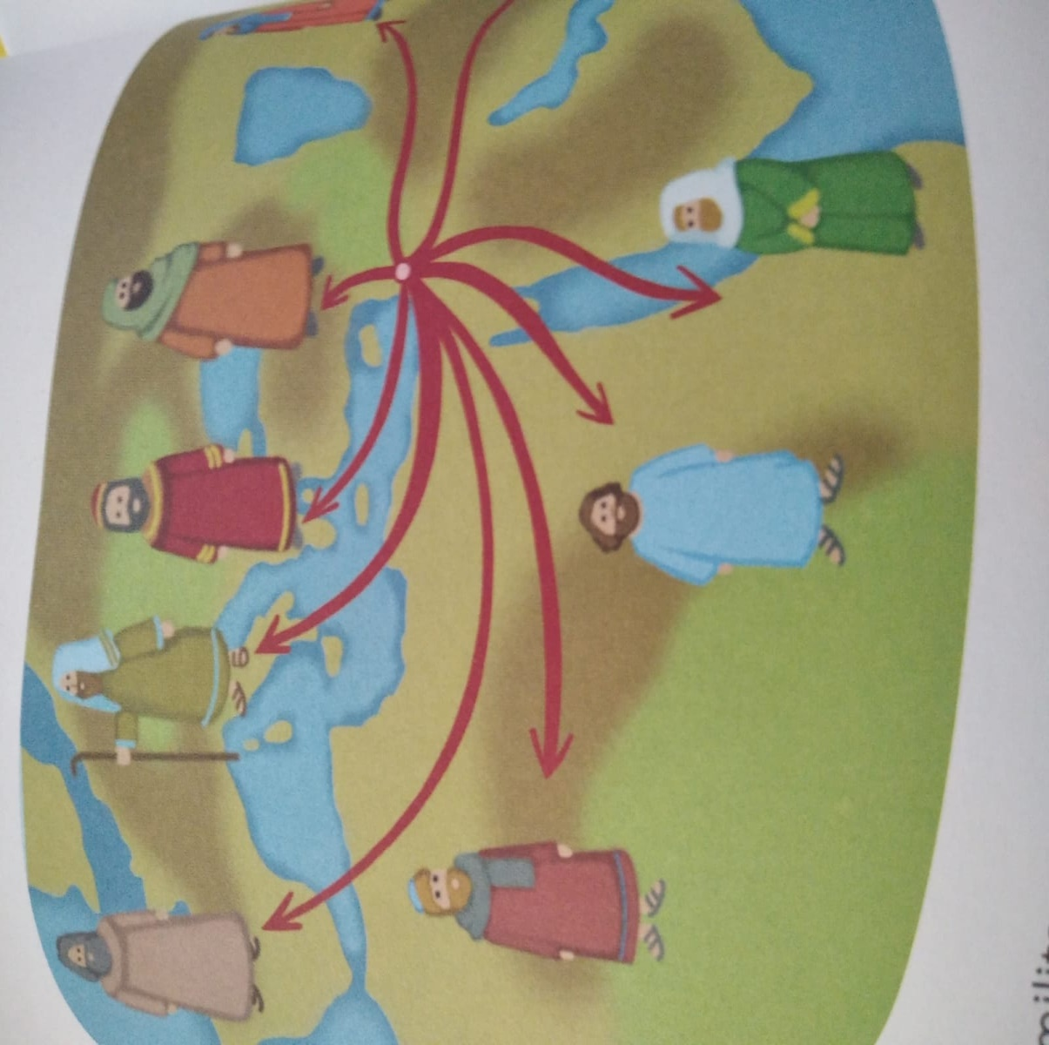
La diffusione del Cristianesimo
L’annuncio del Vangelo di Cristo dopo la Pentecoste si diffuse rapidamente in tutti i territori del vasto Impero Romano e giunse fino a Roma.
I cristiani già perseguitati a Gerusalemme dalle autorità ebraiche , aumentando di numero, rappresentarono una minaccia anche per gli imperatori romani.

Slide 2
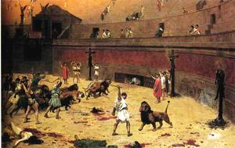
Le cause delle persecuzioni romane
I cristiani
si rifiutano di adorare l’imperatore come una divinità
predicavano l’uguaglianza (rispetto anche per lo schiavo)
erano contrari ai giochi sanguinari
si rifiutavano di prestare servizio militare

Slide 3
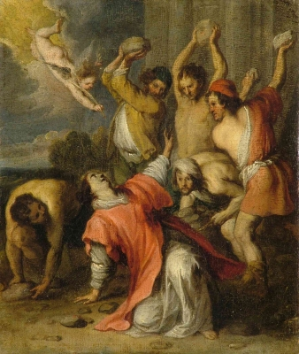
Stefano il primo martire
STEFANO, uno dei sette Diaconi scelto dalla Chiesa di Gerusalemme per aiutare gli Apostoli, fu il protomartire, cioè il primo cristiano ad essere ucciso a colpi di pietre nel 34 d.C. Dopo di lui altri cristiani subirono il martirio.

Slide 4
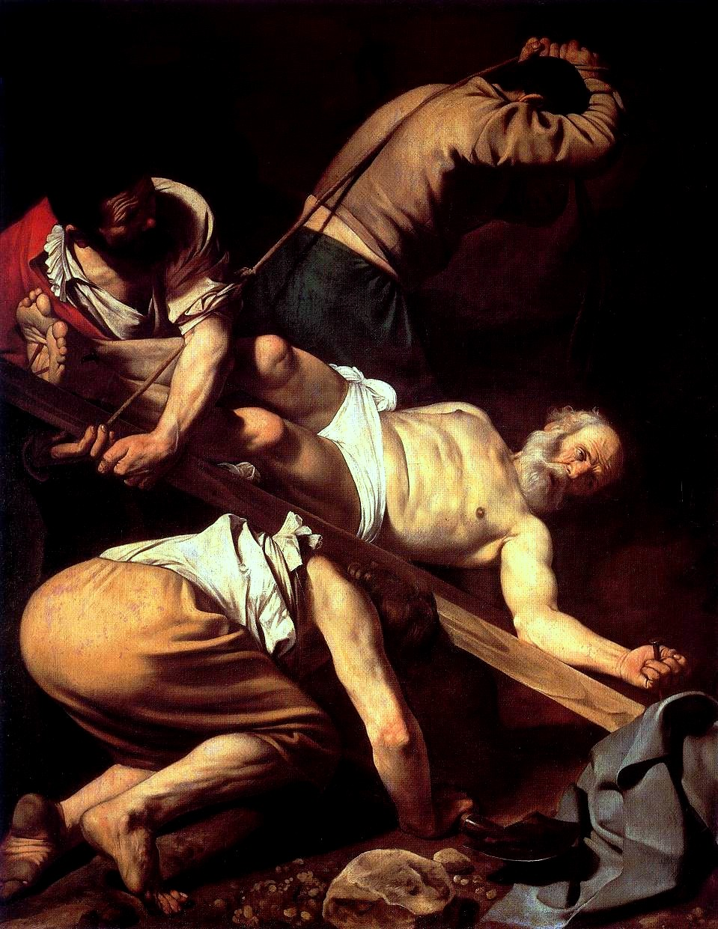
L’ Apostolo Pietro
Pietro fu uno dei più importanti discepoli di Gesù che lo ribattezzò Pietro. Ebbe un ruolo fondamentale nella prima comunità cristiana, giunse fino a Roma dove morì crocifisso.
Sentendosi indegno di morire come fece montare la croce al contrario.

Slide 5
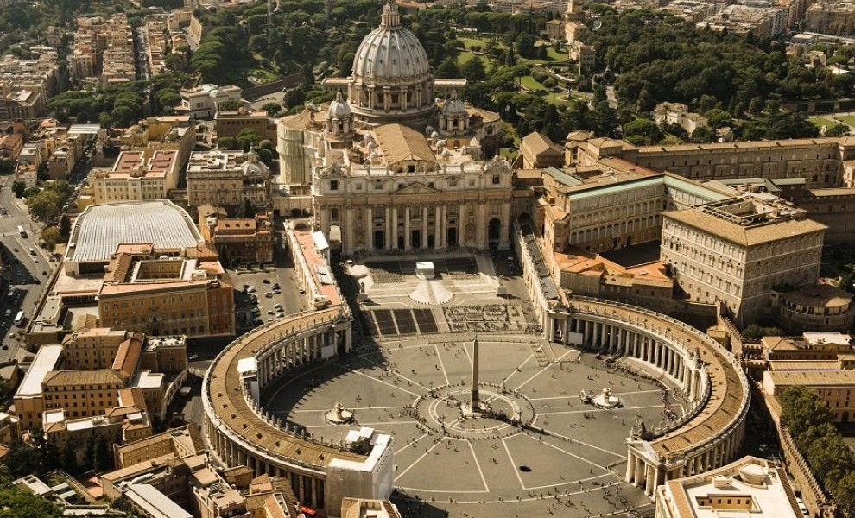
Oggi sopra il luogo dove venne ucciso e sepolto sorge la Basilica di San Pietro
Clicca su questo sito e fai una visita virtuale alla Basilica di San Pietro
http://www.vatican.va/various/basiliche/san_pietro/vr_tour/Media/VR/St_Peter_Apse/index.html
L’ Apostolo Pietro è ricordato come il primo PAPA,
vicario di Cristo e capo della Chiesa
Leggi pag.8,9 e completa pag.52 e 53

